Slide 1
2025
NMN商业计划书
PRESENTED BY BIGO

Slide 2
0
NMN介绍
1
市场介绍
2
同行分析
3
存在问题
目录
4
解决方案
5
市场规模
6
核心竞争力
7
产品效益
8
发展目标

Slide 3
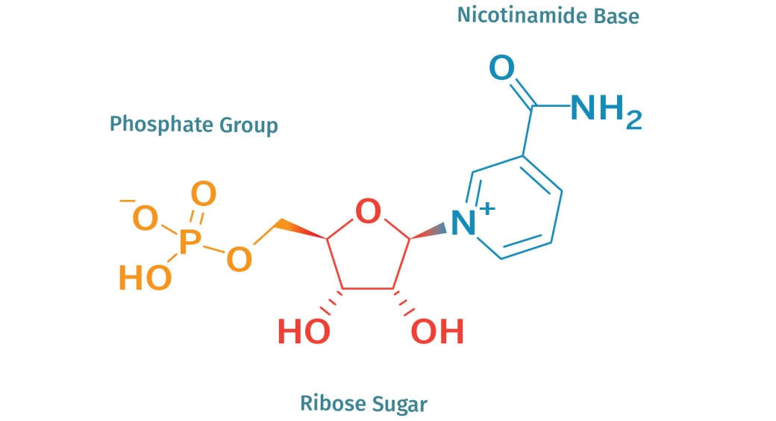
NMN介绍
0
NMN是什么？
NMN代表烟酰胺单核苷酸，一种自然存在于所有生命中的分子。在分子层面，它是核糖核苷酸，是核酸RNA的基本结构单元。
在结构上，该分子由烟酰胺基，核糖和磷酸基团组成。
NMN是烟酰胺腺嘌呤二核苷酸（NAD+）的直接前体，被认为是增加细胞中NAD+水平的关键成分。

Slide 4
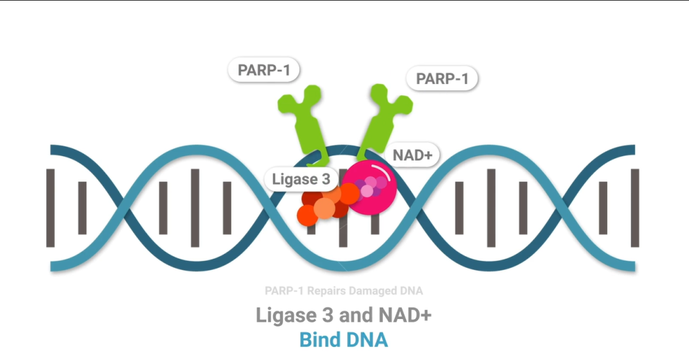
NMN介绍
0
NAD+能干什么
NAD +在代谢过程（例如糖酵解，TCA循环）中起着特别积极的作用，这种过程发生在我们的线粒体中，是我们获取细胞能量的方式 。
NAD+能够帮助修复被损坏的DNA。
NAD+可以激活Sirtuins。 Sirtuins是一类酶，参与细胞应激反应和损伤修复，被称为“基因守护者”。
为什么关注NAD+
延缓衰老；
维持新陈代谢正常
保护心脏功能
减缓神经退化
增强免疫系统

Slide 5
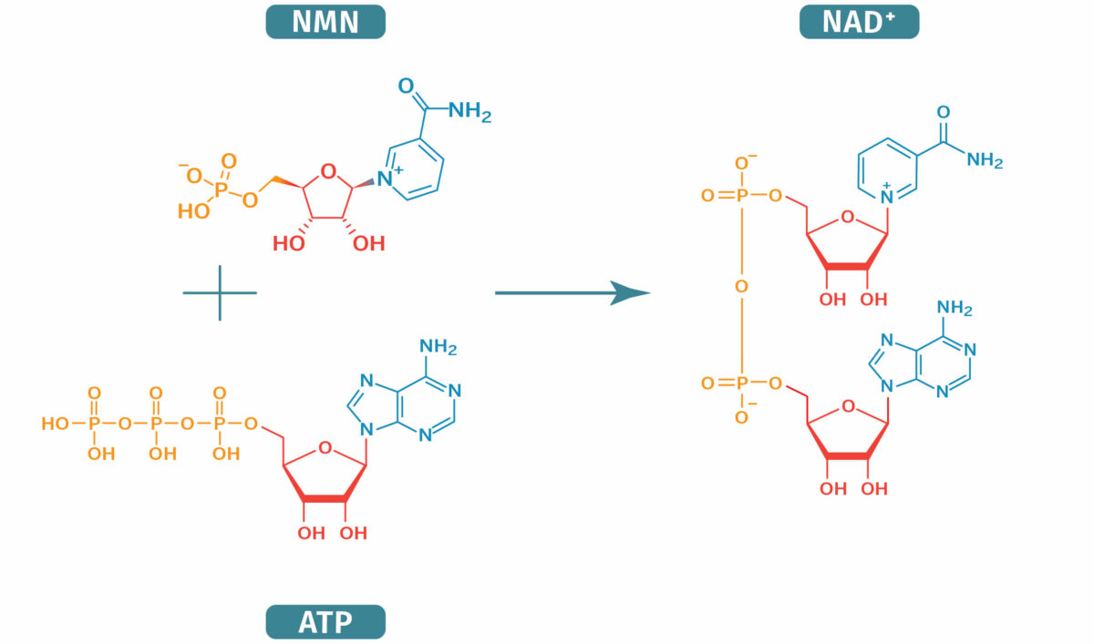
NMN介绍
0
NAD+在生物体内的生成
体内存在五种主要前体：色氨酸，烟酰胺（NAM），烟酸（NA或烟酸），烟酰胺核糖苷（NR）和烟酰胺单核苷酸（NMN）。其中，NMN为NAD +合成的最终步骤之一。

Slide 6
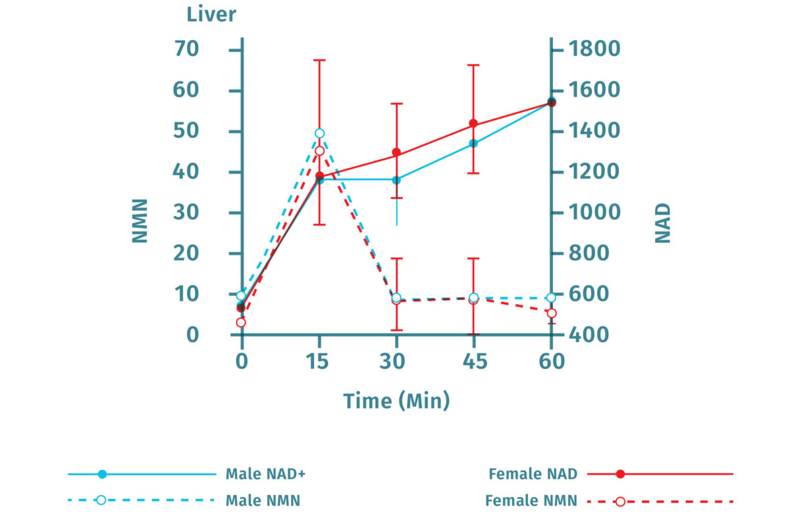
NMN介绍
0
将NMN作为NAD+的补充
NAD+由于分子量大，无法直接口服补充；
科研证实NMN直接口服能够有效增加NAD+的含量。

Slide 7
市场介绍
1
市场基本情况
在全球，北美和中国是最大的制造区。在NMN领域，中国目前是生产市场的领导者，占据46.41%的生产市场份额。
北美，欧洲和中国是全球NMN市场的主要消费地区，其中中国具有最大的市场。 2019年，中国的消费量约占全球总消费量的66.59％。
GeneHarbor, Herbalmax, Shinkowa Pharmaceutical, EffePharm and Genex Formulas是世界领先的NMN制造商。在2019年，GeneHarbor占据了41.17%的全球份额，占据了NMN市场的半壁江山。
NMN的下游应用有保健品，化妆品等。在全球范围内，保健产品是最大的应用市场，占2019年NMN总消费量的99.74％。

Slide 8
市场介绍
1
NMN市场容量
未来五年NMN市场的年平均收益增长率将达到7.6%，市场规模将从2019年的96.3亿美元增长到2025年的129亿美元。
中信证券预测，中国NMN市场规模未来将达到千亿元。

Slide 9
市场介绍
1
市场未来发展趋势
前景有喜有忧
NMN的蓝海市场，吸引了越来越多的商家，但是，因缺乏统一的行业标准，没有科研实力的公司也有自己的NMN品牌。
赛道拥挤，主导地位不变
NMN进入门槛不高与巨大前景的诱惑，势必引发企业"扎堆"。但是，不做新时代的布局，不靠学术支撑，很难进入未来的赛道。
风口浪尖，先面壁再破壁
NMN处于风口浪尖，大量劣质品涌入，很多时候，消费者甚至对产品"安全性"这一最基本要求充满质疑。

Slide 10
同行分析
2
竞争对手
全球的NMN制造商主要有：
GeneHarbor
Herbalmax
Mirailab
Genex Formulas
Shinkowa Pharmaceutical
Maac10 Formulas
Bontac
Shandong Sihuan Pharmaceutical Co.,Ltd.
EffePharm
Zhejiang Jiahua Pharmchemical Co., Ltd.

Slide 11
同行分析
2
同行领先者的经营情况
以目前占据最大市场的GeneHarbor为例，GeneHarbor投资了20亿修建了全球最大规模的NMN工厂。如今，该工厂已经正式投入生产，一期平均每年200吨产量，最高可达300吨产量，可以满足近80万人的需求，2019年营业额达到17亿元。二期工程将建成年产量1000吨的产能。
竞争情况
目前的市场竞争激烈，但缺乏统一的行业标准，质量标准参差不齐，很多企业的产品纯度低，以次充好，大量没有资质的产品充次在市场中。市场急需要有资质，质量有保障的品牌，因此市场仍然有巨大的发展空间。

Slide 12
存在问题
3
NMN市场中的问题
公众信任问题
由于目前没有统一标准，其中不乏虚假资质、鱼目混珠的产品，另外一些企业夸大效果，把NMN描述成包治百病的“神药”，让公众产生疑惑，引起信任危机。
技术问题
目前很少有企业能够达到NMN的生产提纯的标准，缺少生产工艺和设备的企业大量存在，因此市场中存在大量以次充好的产品。
价格问题
主要NMN生产厂商的售价从每千克数百万到几十万不等，而在批发平台上为1-2万/kg，也有低至千元每千克的售价，价格高低不一。

Slide 13
存在问题
3
未满足的用户需求
中国公民普遍对健康、长寿的需求；
NMN市场混乱，消费者缺少准确的信息，没有资质的产品大量充斥在市场中，有的厂商甚至出售假冒产品；
NMN价格不一，消费者无法买到高质量、合理价格的NMN。
NMN缺陷
单一补充NMN有局限性，细胞对NMN吸收率有限，无法最大限度提升体内NAD+。

Slide 14
解决方案
4
依靠强大的科研团队，获取高纯度、无杂质的原材料；
重视NMN相关科普，正确宣传，不夸大NMN的作用，让公众正确认识NMN；
减少中间商环节，确保消费者买到高质量、合理价位的NMN；
应用新技术、新配方，提升体内NAD+的含量。

Slide 15
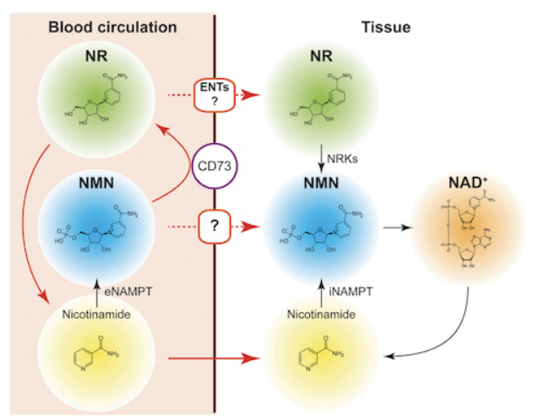
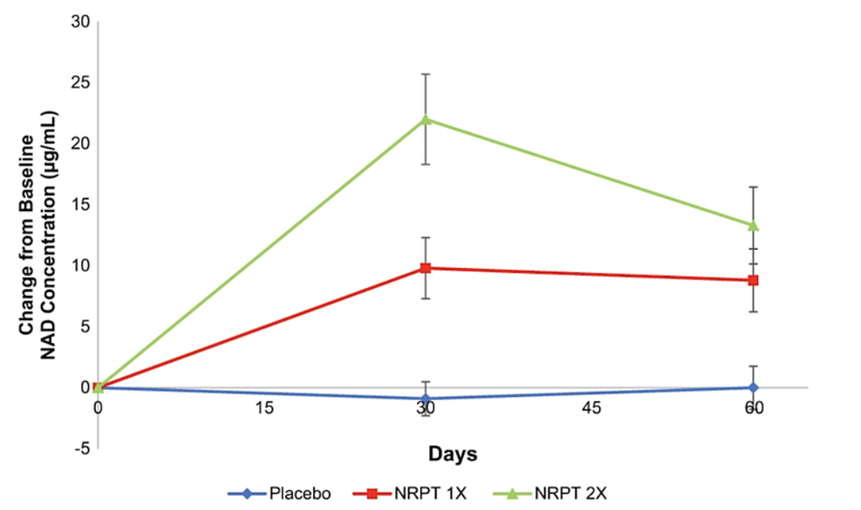
核心竞争力
5
采用了NMN+NR强强联合
NMN和NR都是NAD+前体物质。NR体积小，利用率高，容易穿透细胞壁。而且长期服用NR，可提高人体自身合成NMN的能力，这是目前市面上其他产品所不具备的优点。NMN双效复合片采用发酵后提取法，有效成分高，不会残留杂质。

Slide 16
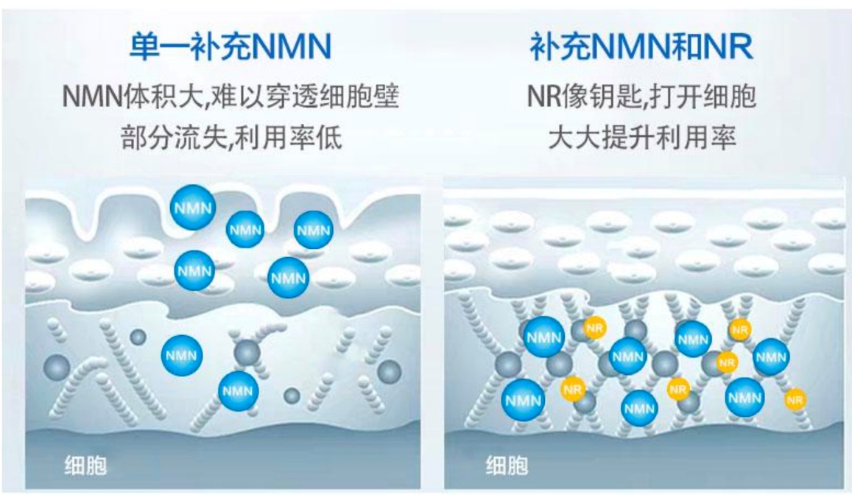

Slide 17
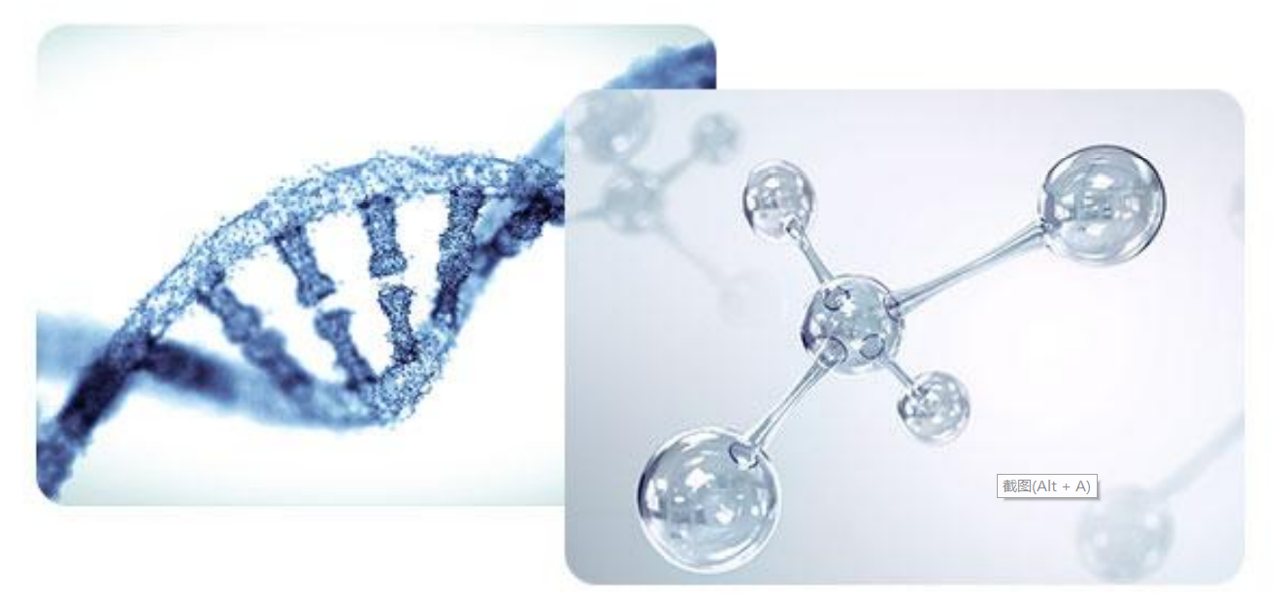
核心竞争力
5
采用生物酶催化技术通过双重机制生产NMN
生物酶催化技术与酶定向进化技术，模仿人体内催化酶的工作进程，采用特殊技术定向选择出活力更高、稳定性更好的NMN和NR，其高纯度、小分子结构在人体内高转化，容易被吸收。

Slide 18
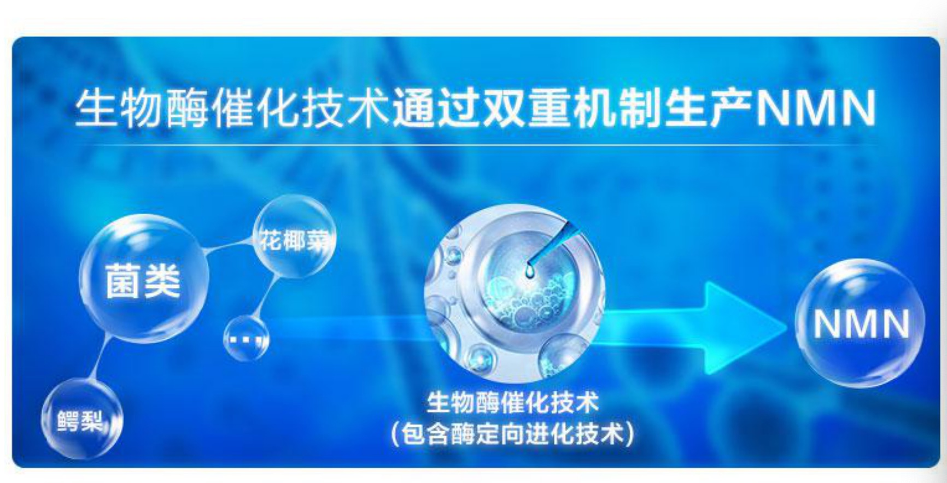

Slide 19
核心竞争力
5
价格品牌对比
主要品牌的生产工艺及其售价
产品 | 生产工艺 | 售价 元/g
Herbalmax | 生物酶法 | 397.3
GeneHarbor | 全酶法 | 166.7
Shinkowa Pharmaceutical | 生物酶法 | 2461.7
Mirailab | 发酵法 | 1200
Fooubody | 绿色酶法合成 | 86.7
我们 | 生物酶催化+酶定向进化 | 2222

Slide 20
市场规模
6
根据可信市场报告估计
未来5年NMN市场预估可达约129亿美元（约合851.4亿元），中国占总消费市场的66.6%，预测我们占据全国市场的30%，由此推算5年后市场规模可达169亿人民币。
从可消费人口估计
按照中信证券的报告，NMN产品每覆盖1%保健品人口对应304亿元市场空间，伴随抗衰老产品未来市场不断推广，如果NMN产品能覆盖当前服用保健品人口的3%，其市场规模有望达到千亿，按照我们的市场份额，我们的市场规模可达300亿元。

Slide 21
产品效益
7
我们的NMN产品投入生产线后，在社会和经济两方面都将产生巨大的效益：
社会效益
从微观上满足了老百姓健康长寿的需求，NMN减缓了细胞衰老，降低了心脑血管等病疾病的发病率；宏观上减少了医疗机构的负担，提高了公民的平均寿命。
经济效益
NMN产业将带来巨大的经济效益，估计一期建设需要投产20亿，厂房规模达到50亩，生产、销售等带动就业2000人，经济收益达到169亿人民币。

Slide 22
发展目标
8
一期工程我们将投资5-10亿元，建立年产100吨的生产线，满足280万人的需求，销售额达到169亿元；
二期工程我们将建立年产250吨的生产线，满足全国700万人的需求，营业额达到300亿，达到占全国份额的30%的目标。

Slide 23
团队介绍
9
合作团队
我们和美国Missouri的Sinclair实验室合作，该实验室在生命科学领域具有强大科研实力，同时具有强大的药品研发能力，拥有超过100名研究专家，同时拥有一个特殊的专门研究衰老的研究组。
相关论文
[1] Li, J., Bonkowski, M. S., Moniot, S., Zhang, D., Hubbard, B. P., Ling, A. J., … & Aravind, L. (2017). A conserved NAD+ binding pocket that regulates protein-protein interactions during aging. Science, 355(6331), 1312-1317.
[2] Irie, J., Inagaki, E., Fujita, M., Nakaya, H., Mitsuishi, M., Yamaguchi, S., … & Okano, H. (2019). Effect of oral administration of nicotinamide mononucleotide on clinical parameters and nicotinamide metabolite levels in healthy Japanese men. Endocrine journal, EJ19-0313.

Slide 24
团队介绍
9
核心成员
Jeff Klein
Jeff Klein是Sinclair研究中心的药性毒性研究主管，在药品开发中具有相当的资质。
在Rutgers大学完成了他的博士学位，在Maine的Jackson实验室，他开始研究分子生物和基因，在这里他主管药品（包括NMN）的药性毒性的研究。
Alex Wakefield
Alex Wakefield博士是药品服务部的副主席，负责项目的信息数据管理、临床测试等。
Alex Wakefield有超过30年在不同领域的药品开发流程经验，包括5年在Eli Lilly和Covance的经历。在这里他主管包括NMN产品的药品研发流程。

